Slide 1
1.2.2021
Ελληνικά
Βιβλίο Μαθητή σελ. 23 άσκηση 5

Slide 2
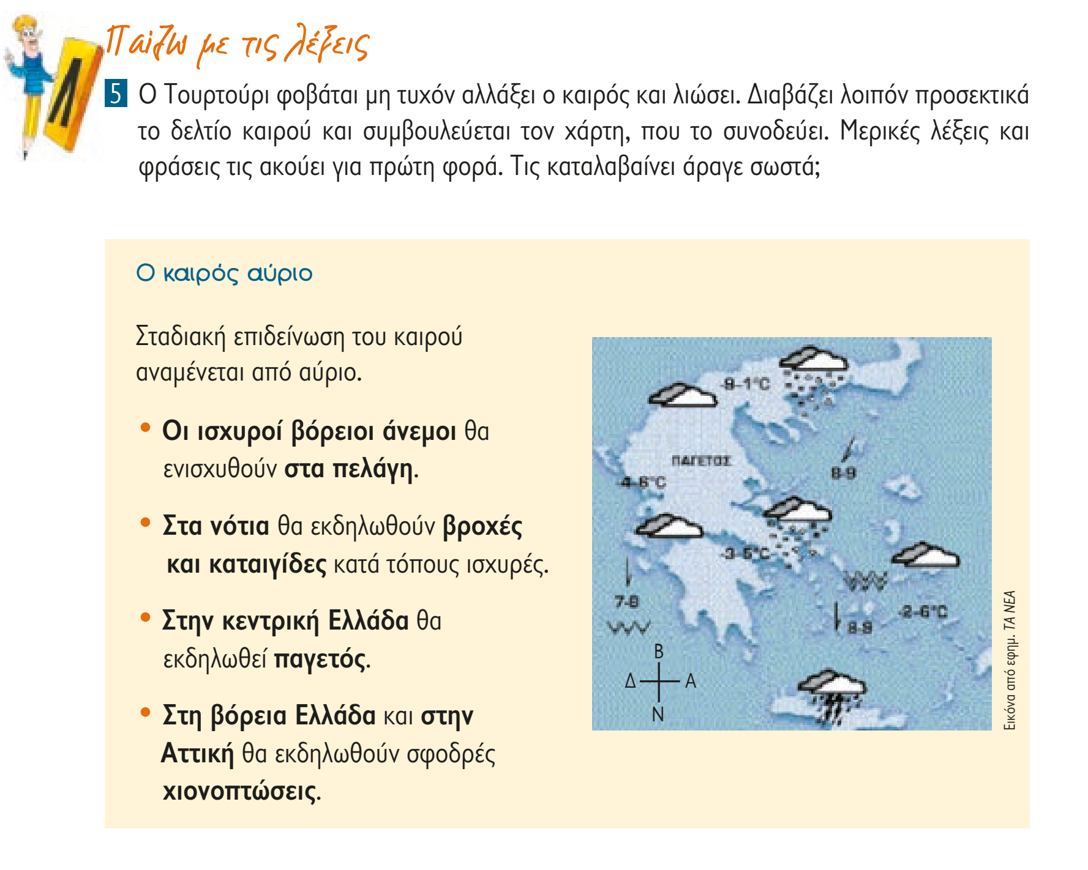
Βιβλίο Μαθητή σελ. 23 άσκηση 5.
Διάβασε την άσκηση και γύρισε στη σελίδα 24 να συμπληρώσεις τον πίνακα.

Slide 3
Βιβλίο Μαθητή σελ. 24 άσκηση 5

Slide 4
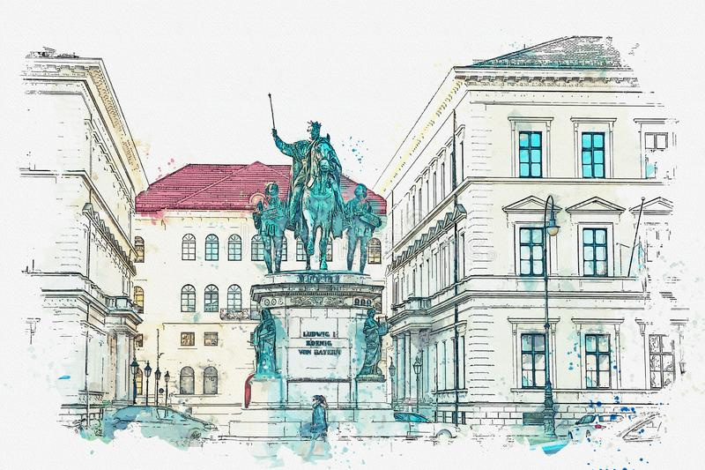
Ο συγγραφέας θέλει να βάλει έναν νέο ήρωα στην περιπέτεια του Τουρτούρι και δίνει την ευκαιρία σε εσένα. Αποφάσισε τον ρόλο που θέλεις να παίξεις και γράψε στο τετράδιό σου. Οι ερωτήσεις πιο κάτω θα σε βοηθήσουν για όσα πρέπει να αναφέρεις.
1.
2.

